Slide 1


Муниципальное автономное дошкольное
образовательное учреждение «Радость»
комбинированного вида
структурное подразделение детский сад №184
Муниципальное автономное дошкольное образовательное учреждение «Радость» комбинированного вида структурное подразделение детский сад №184
Проект
«Все профессии нужны!»
Нижний Тагил 2026

Slide 2

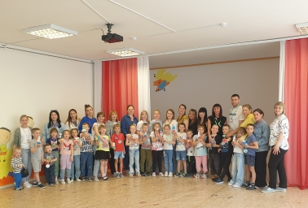
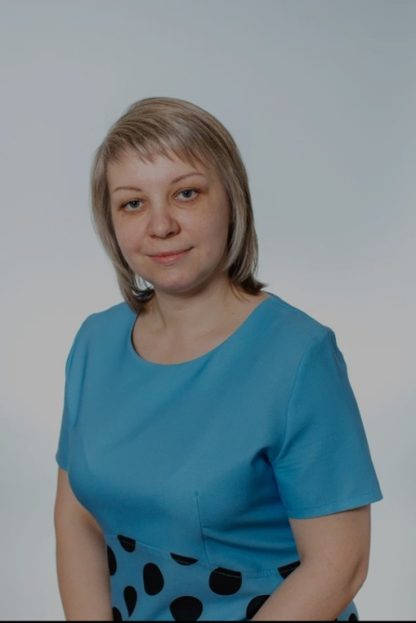
Участники проекта:
- дети старшего дошкольного возраста
- родители
- воспитатели
Руководитель проекта:
Крючкова Оксана Леонидовна,
воспитатель МАДОУ «Радость»
СП детский сад № 184

Slide 3
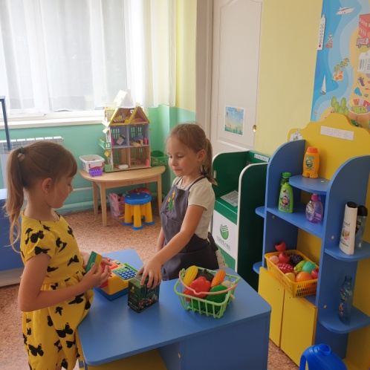
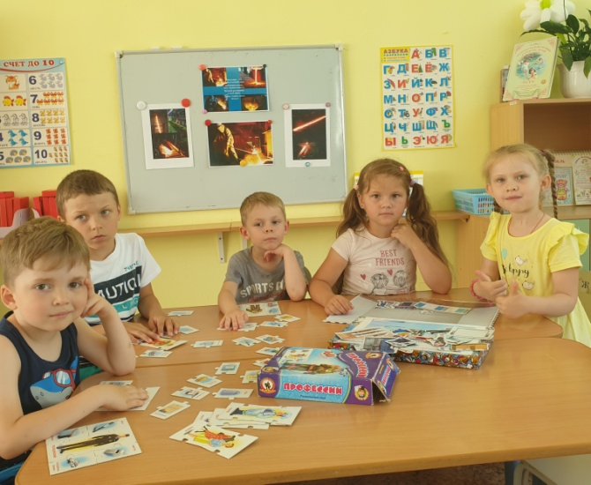
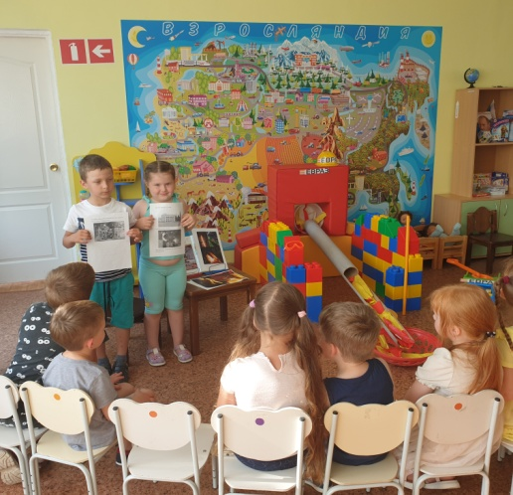
В детском саду дети знакомятся с миром профессий...
Играют в сюжетно-ролевые, режиссёрские, настольные
дидактические игры;
читают рассказы;
встречаются с интересными людьми.
А потом задаются вопросом: « Кем стану я, когда вырасту?
Какая профессия у меня будет?
Кем я буду работать в своём городе?
Нами было принято решение узнать подробнее о профессиях людей нашего города, привлечь помощь родителей, создать дидактические игры и атрибуты своими руками.

Slide 4
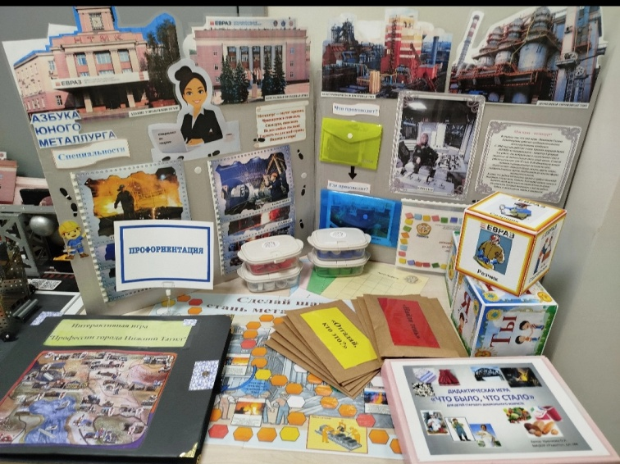
Цель проекта:
расширение представлений у детей старшего дошкольного возраста о многообразии
и важности различных профессий.
Задачи:
- узнать о разнообразии профессий в городе Нижний Тагил и профессиях своих родителей;
- изготовить атрибуты и костюмы для сюжетно-ролевых игр:
создать альбом « Профессии родителей» и дидактические игры , чтобы больше знать о профессиях нашего города;
принять участие в конкурсах по профориентации дошкольников.

Slide 5

Гипотеза: мы подумали и решили, если будем знать о профессиях родителей, посетим некоторые предприятия нашего города, создадим атрибуты и костюмы, дидактические игры, то в будущем нам будет легче определиться с выбором своей профессии.
Практическая значимость: используя атрибуты и костюмы в игре, мы сможем узнать нравится нам это или нет, посетив предприятия, представим , с чем и с кем нужно будет работать, а дидактические игры помогут закрепить знания о многообразии профессий и предметах труда .

Slide 6
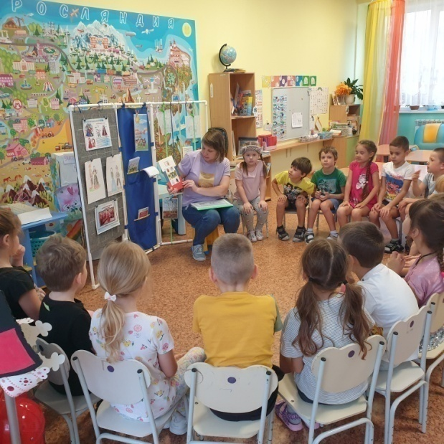
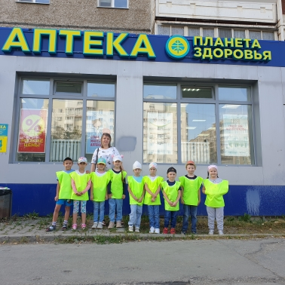
Этапы проекта
1
В беседе с воспитателем мы узнали,
что в нашем городе можно работать
в разных сферах:
с людьми, с техникой, с природой и другое.
Поэтому решили узнать о некоторых
профессиях из разных источников,
посетить некоторые
предприятия города.

Slide 7
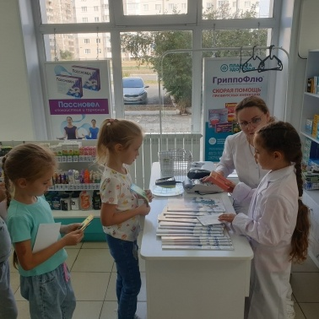
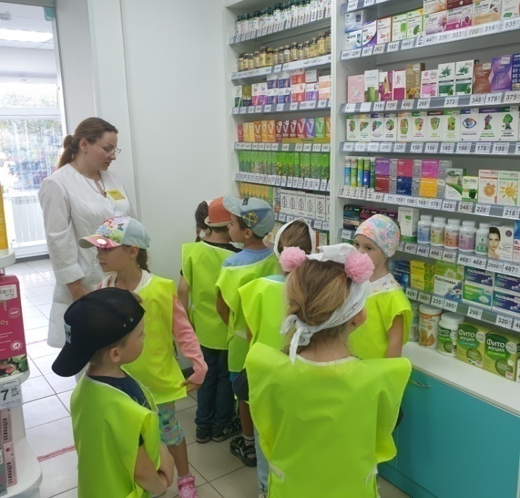
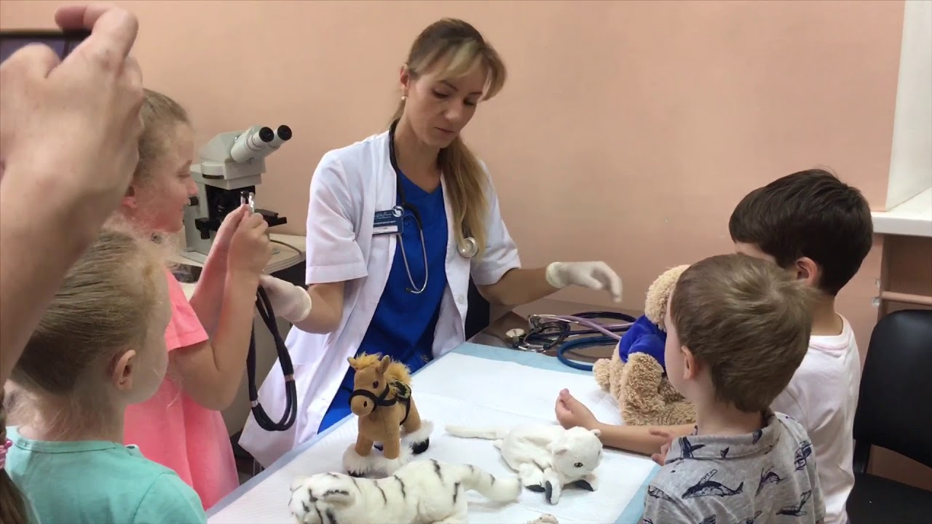
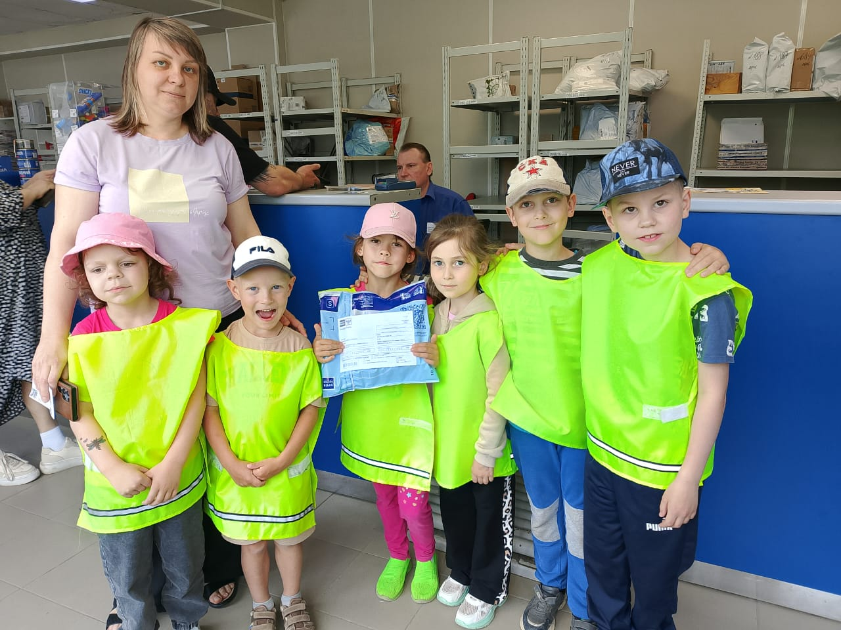
Экскурсии в аптеку, ветеринарную клинику, на почту
1

Slide 8
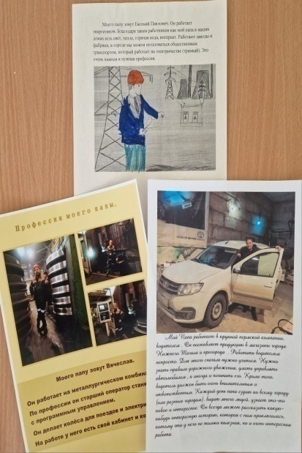
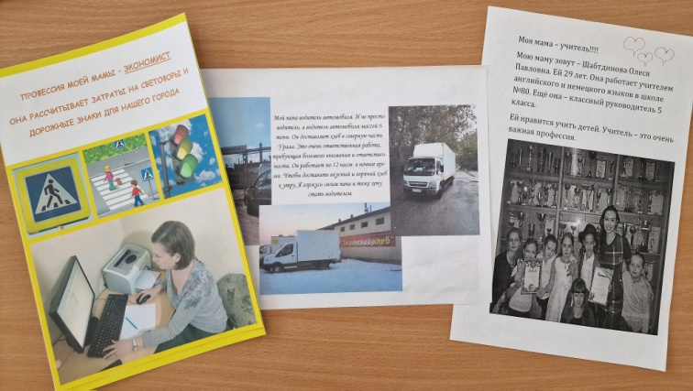
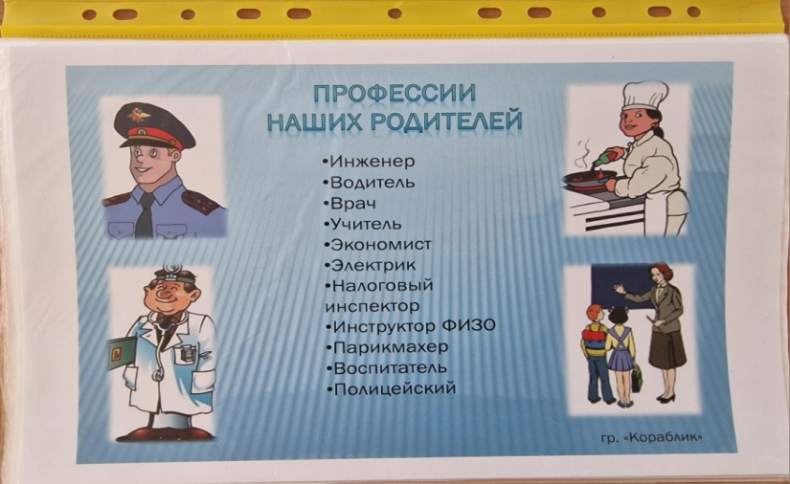
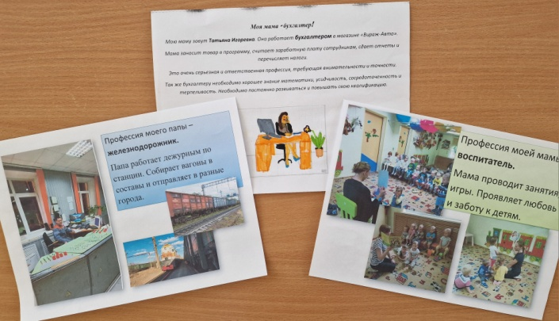
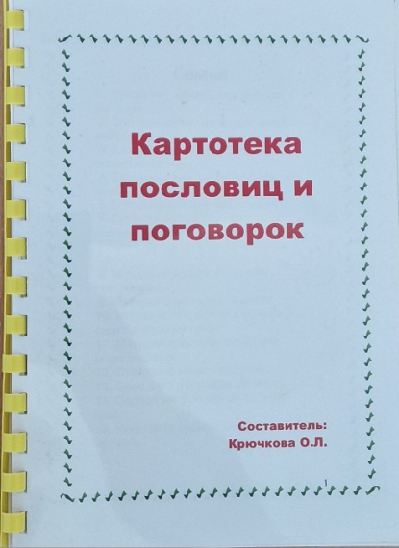
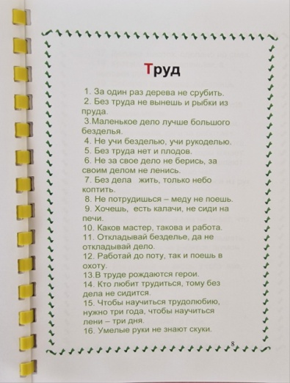
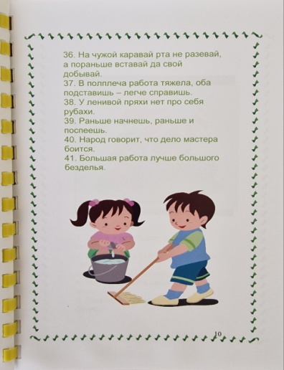
Практический этап
Создали альбом «Профессии родителей»
2
Картотеку пословиц и поговорок о труде

Slide 9
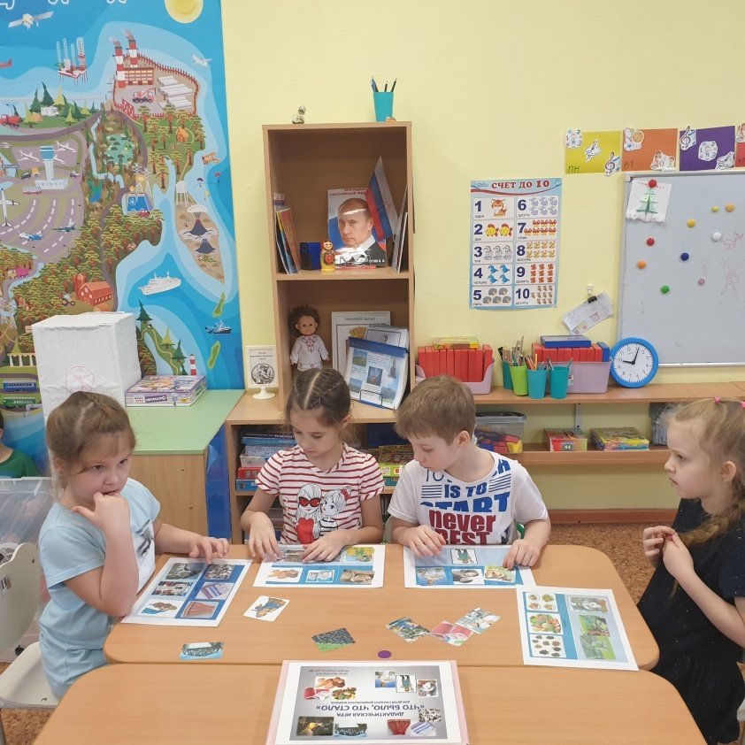
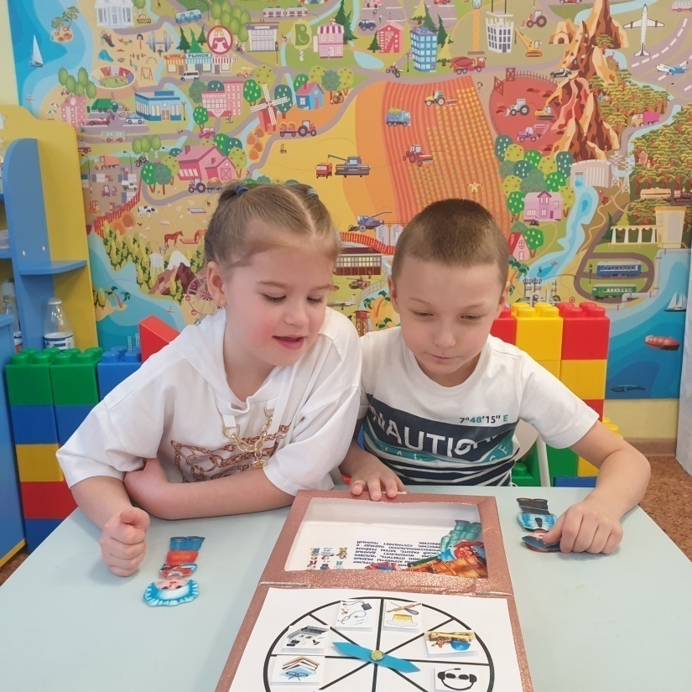
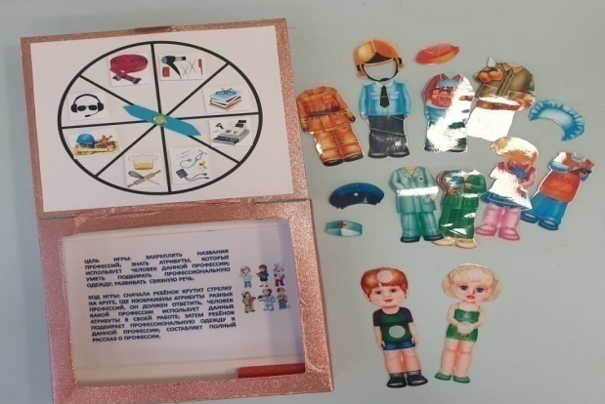
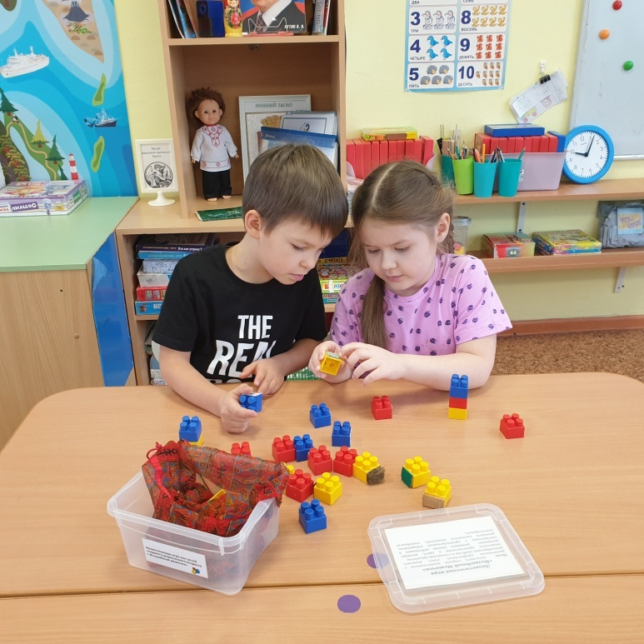

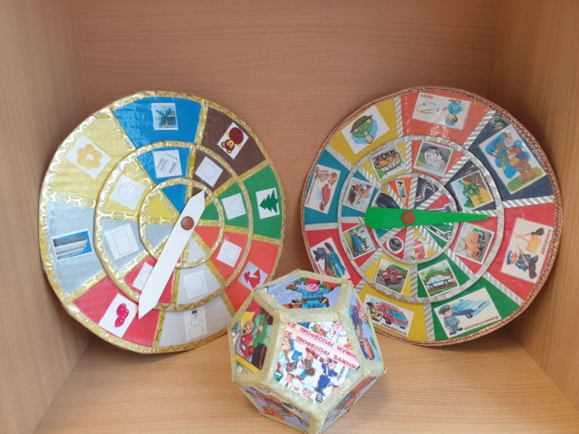
Придумали и сделали
дидактические игры
2

Slide 10
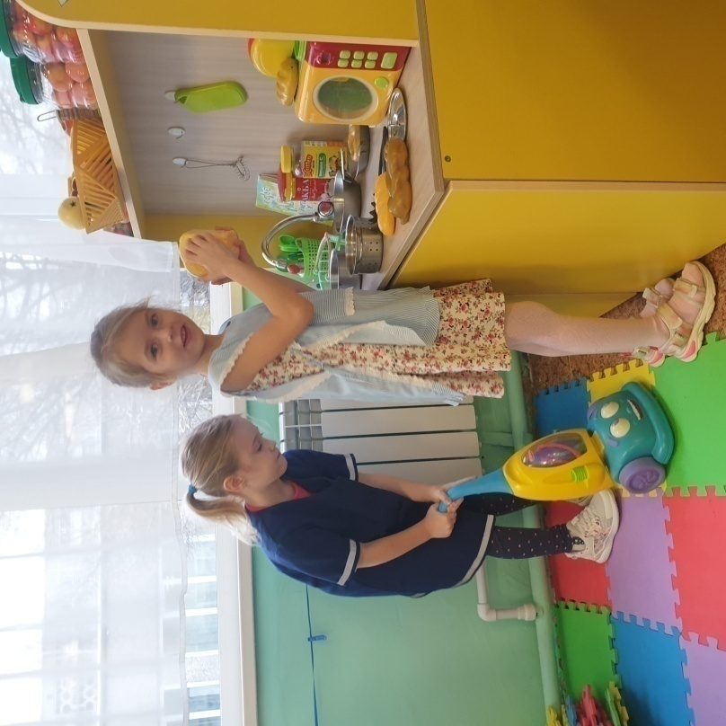
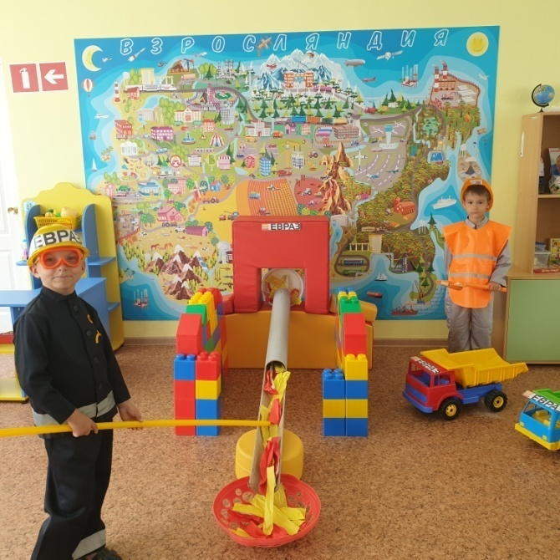
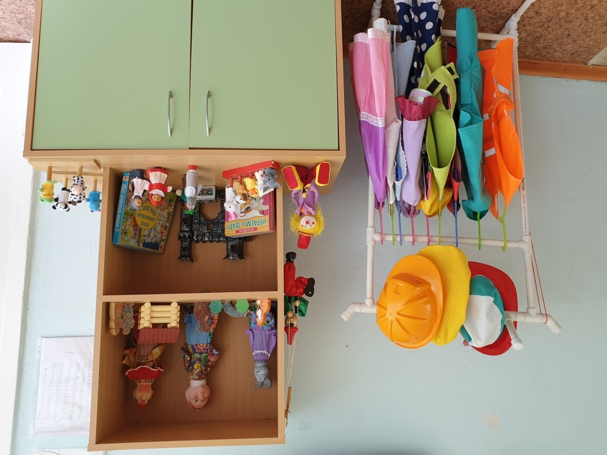
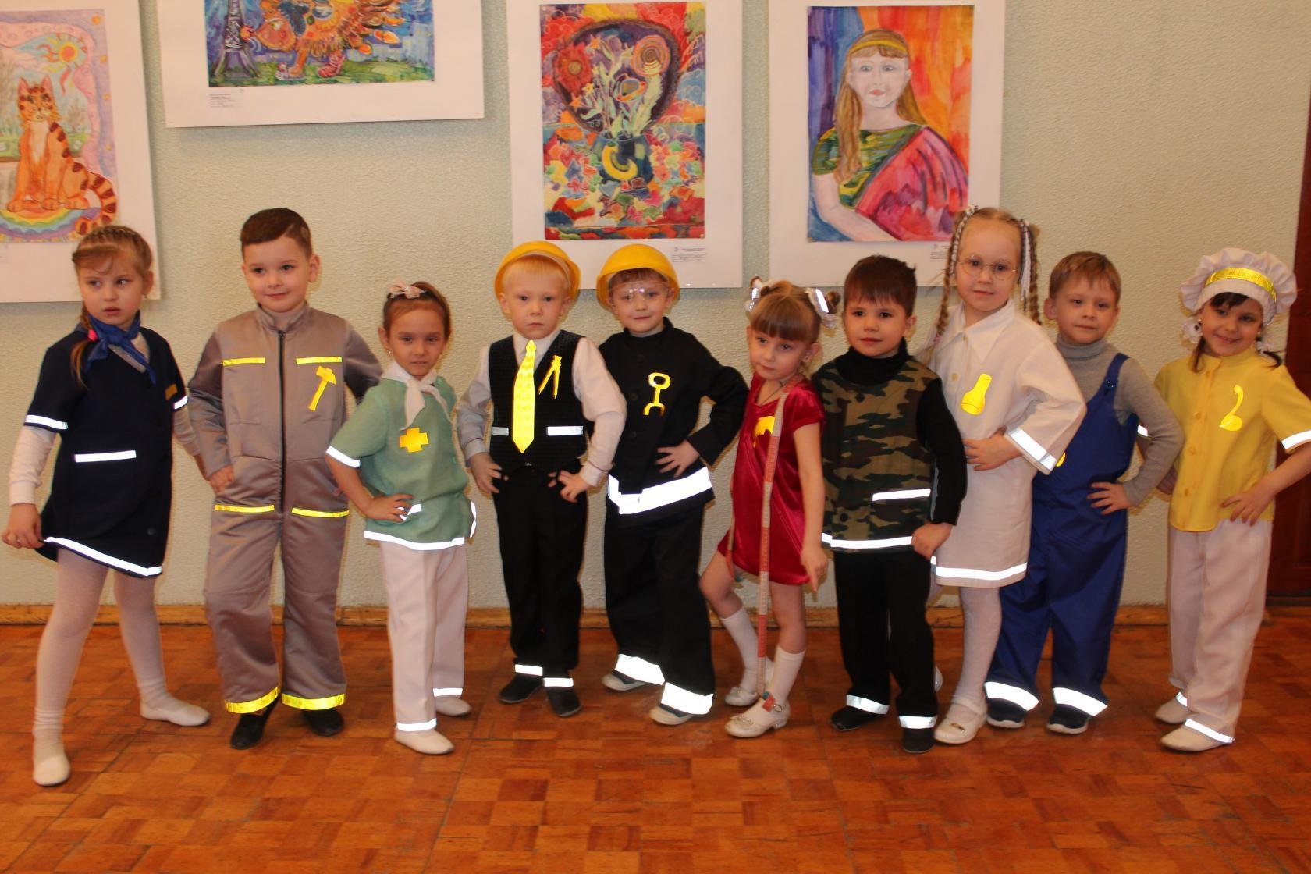
Родители сшили костюмы для сюжетно-ролевых игр

Slide 11
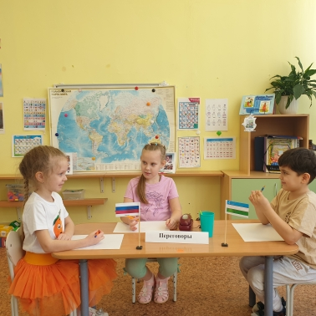
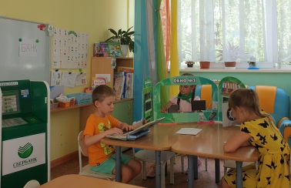
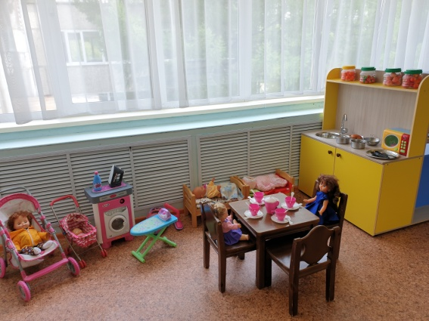
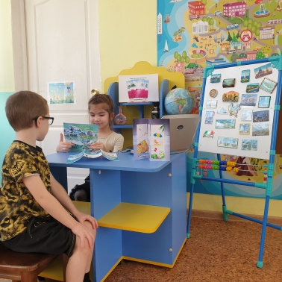
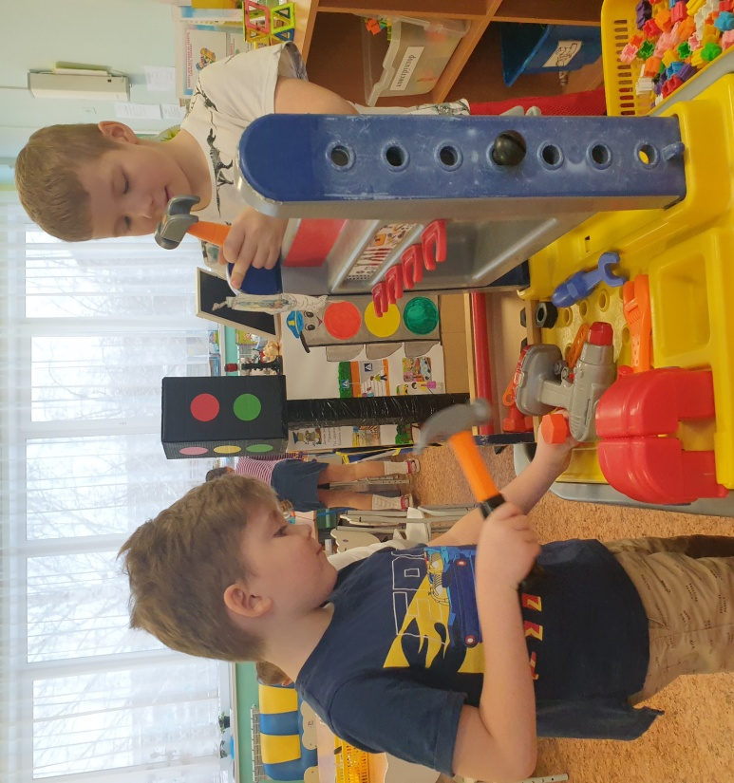
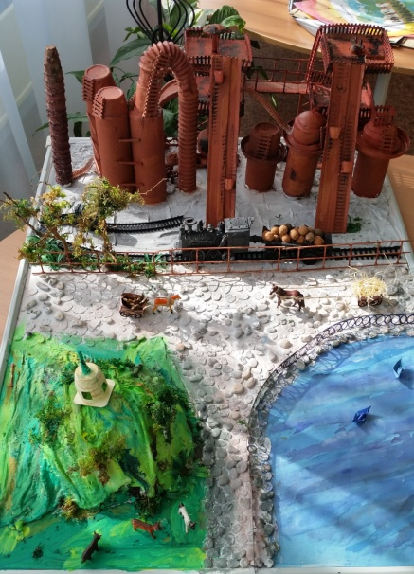
Организовали насыщенную предметно-пространственную среду для игр

Slide 12
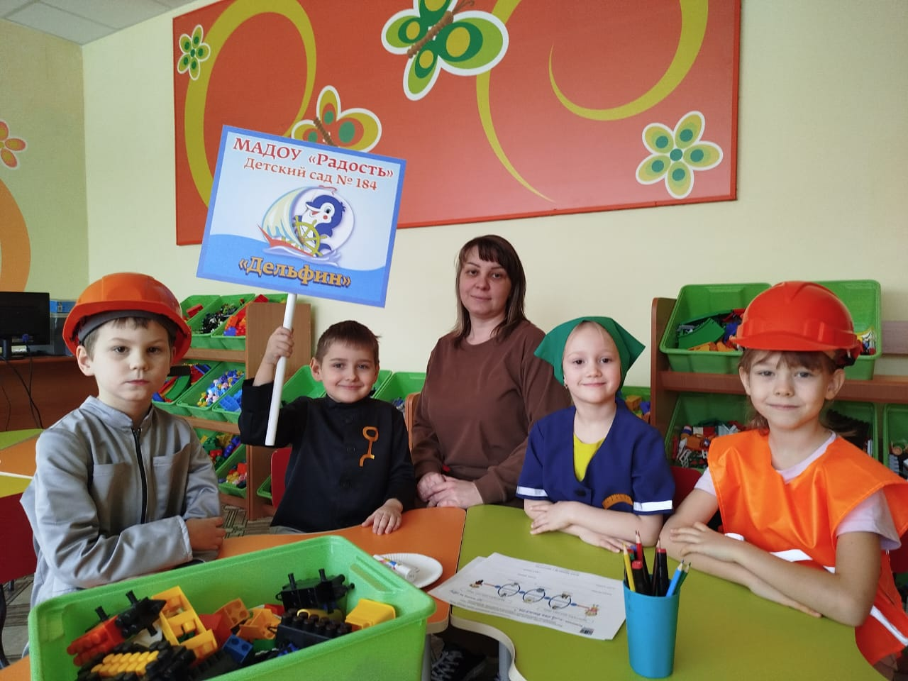
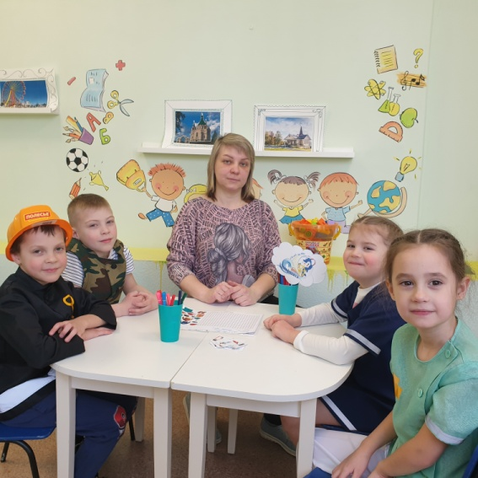
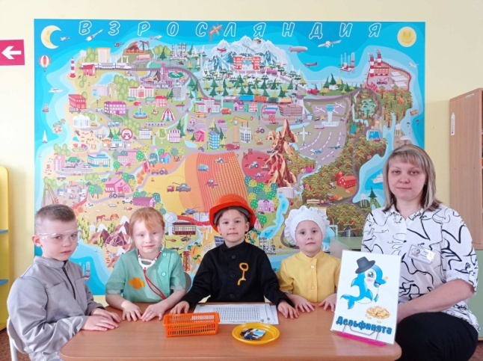
Участие в онлайн-играх по профориентации дошкольников
3

Slide 13
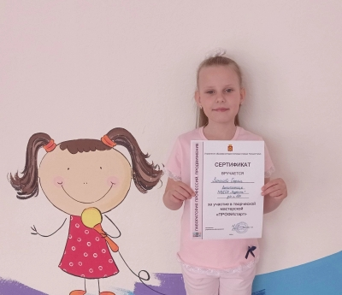
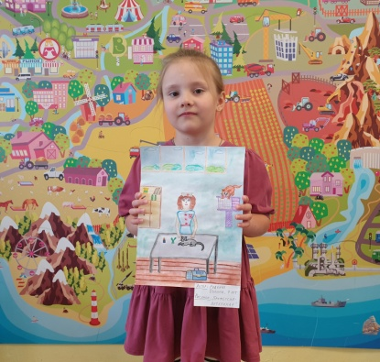
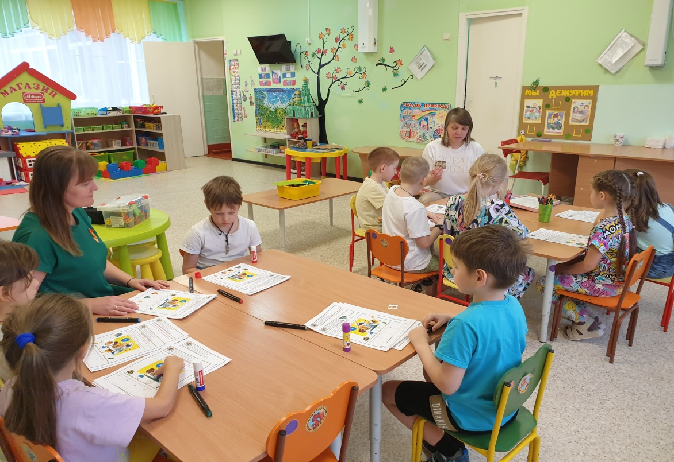
Участие в городских конкурсах в рамках проекта «Лаборатория профессий. Продвижение»

Slide 14
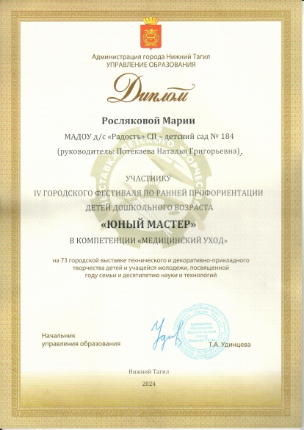



Результаты проекта:
- узнали о многообразии профессий в своём городе;
- изготовили дидактические игры, костюмы и атрибуты для сюжетно-ролевых игр;
создали альбом «Профессии родителей»;
картотеку пословиц и поговорок о труде;
- активно участвовали в городских конкурсах по профориентации для детей старшего дошкольного возраста.

Slide 15
Спасибо за внимание !

